Slide 1
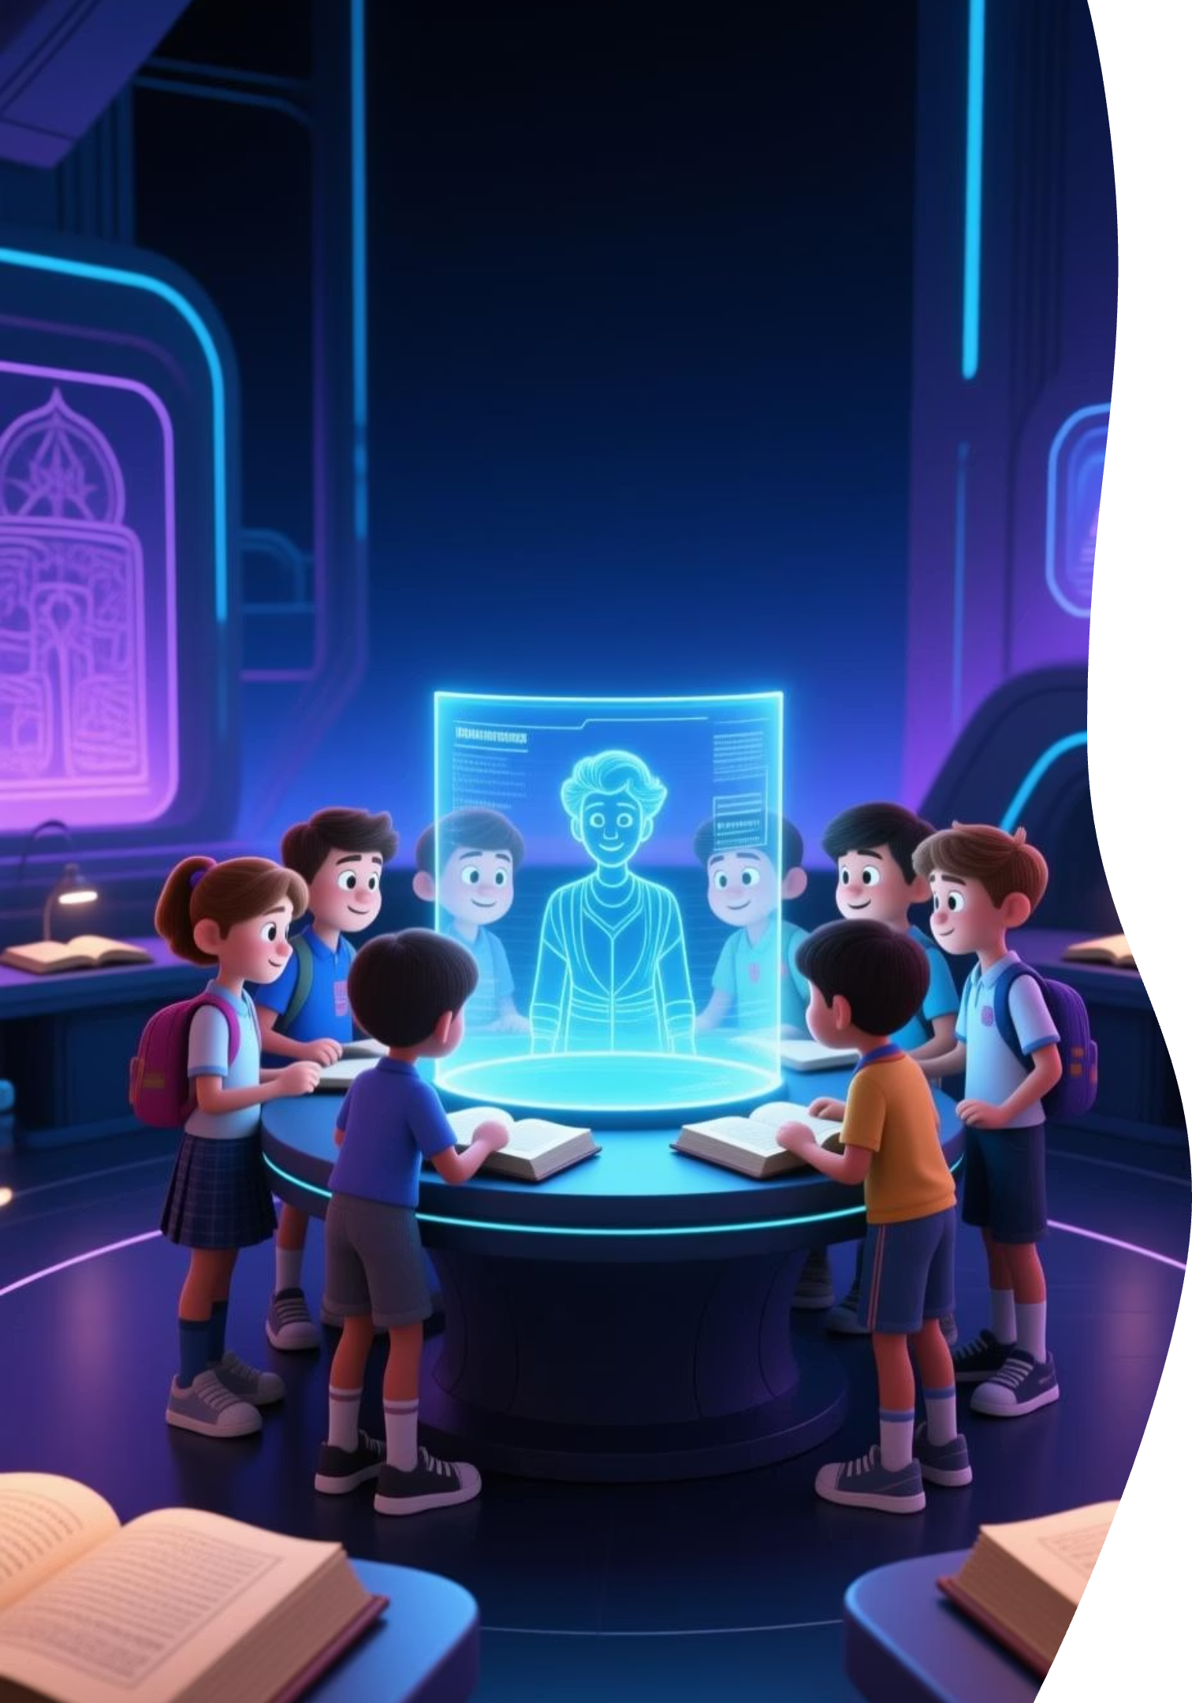
RAG-Analyzer: Chatbot Harry Potter
Proyecto Integrador Final | Análisis de Reseñas de Harry Potter
Materia: PTécnicas de Procesamiento del Habla | IFTS 24 (2025)
Equipo del Proyecto
Michelle Zambrano
Florencia Lombardi
Stefania Jimenez

Slide 2
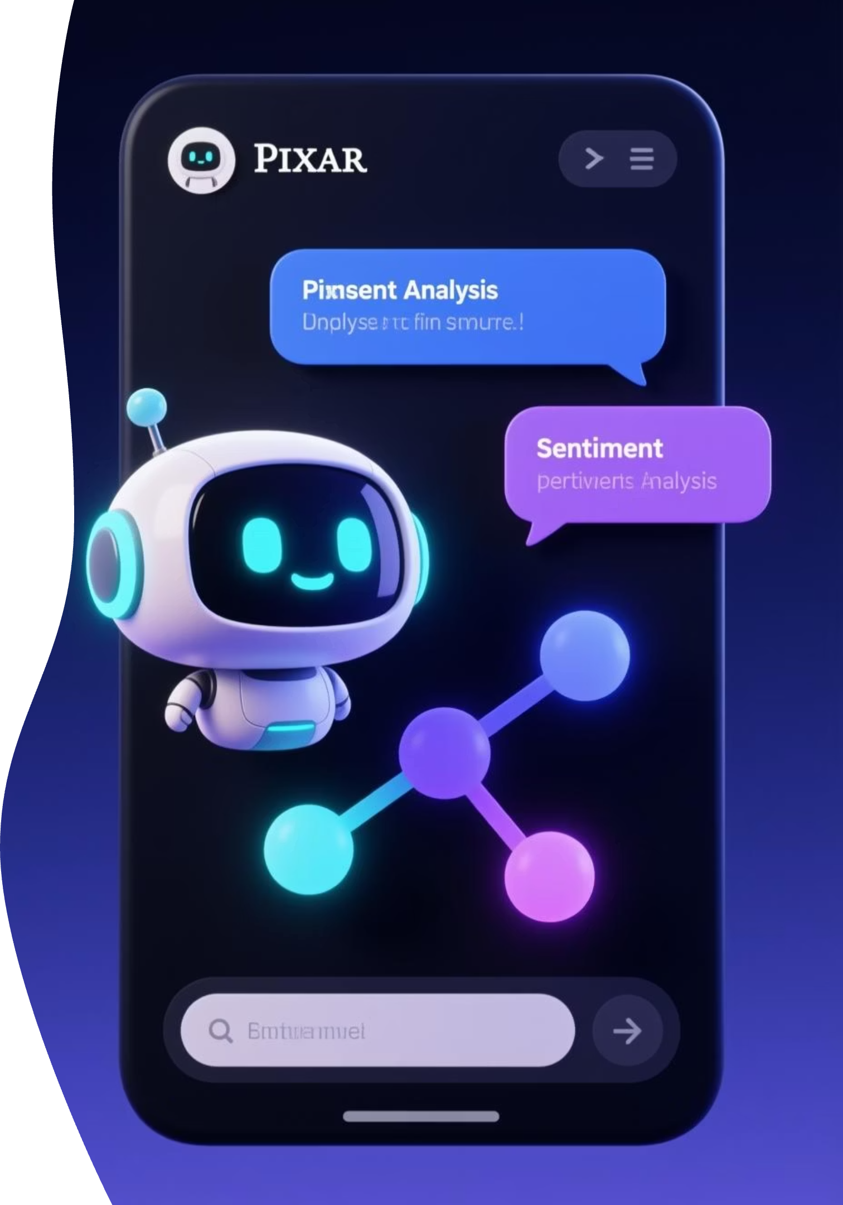



Introducción del proyecto:
Trabajar con un corpus de 100 reseñas de películas puede resultar complejo al momento de buscar información específica. Este proyecto aborda ese desafío mediante la creación de un sistema RAG (Retrieval-Augmented Generation) que permite consultar el contenido de las reseñas de manera eficiente y contextualizada.
Corpus de Reseñas
Colección de reseñas reales sobre las películas de Harry Potter.
Vector Store (ChromaDB)
Almacenamiento de embeddings que permite la búsqueda semántica eficiente.
LLM (Flan-T5)
Modelo encargado de generar respuestas basadas en los textos recuperados.
La solución implementa un sistema RAG de punta a punta: combina recuperación semántica con generación de lenguaje para responder preguntas sobre el corpus.
Además, incluye una interfaz web en Streamlit para facilitar la interacción con el usuario.

Slide 3
Implementación y Stack Tecnológico
Python
LangChain
ChromaDB
Orquestación del pipeline RAG y manejo de componentes (retriever, chain, embeddings).
Base de datos vectorial para realizar búsquedas semánticas eficientes.
Lenguaje principal de desarrollo.
Flan-T5 + MiniLM-L6-v2
Streamlit
LLM para generación + embeddings para la búsqueda semántica.
Framework para construir la interfaz web del chatbot.
Detalle de Componentes
RAG:
Combina los textos recuperados del corpus con el modelo de lenguaje para generar respuestas basadas en las reseñas.
Permite responder preguntas basadas en las 100 reseñas reales del corpus.
Embeddings:
Utiliza Sentence-Transformers MiniLM-L6-v2, un modelo rápido y liviano.
Garantiza una recuperación de contexto precisa aun con poco poder de cómputo.
Streamlit: Permite interacción directa con el sistema RAG mediante:
Campo de texto para realizar consultas.
Botón de ejecución.
Indicadores visuales (spinner).
Visualización clara de respuestas.
Expansores para mostrar el contenido y metadatos de las fuentes.

Slide 4
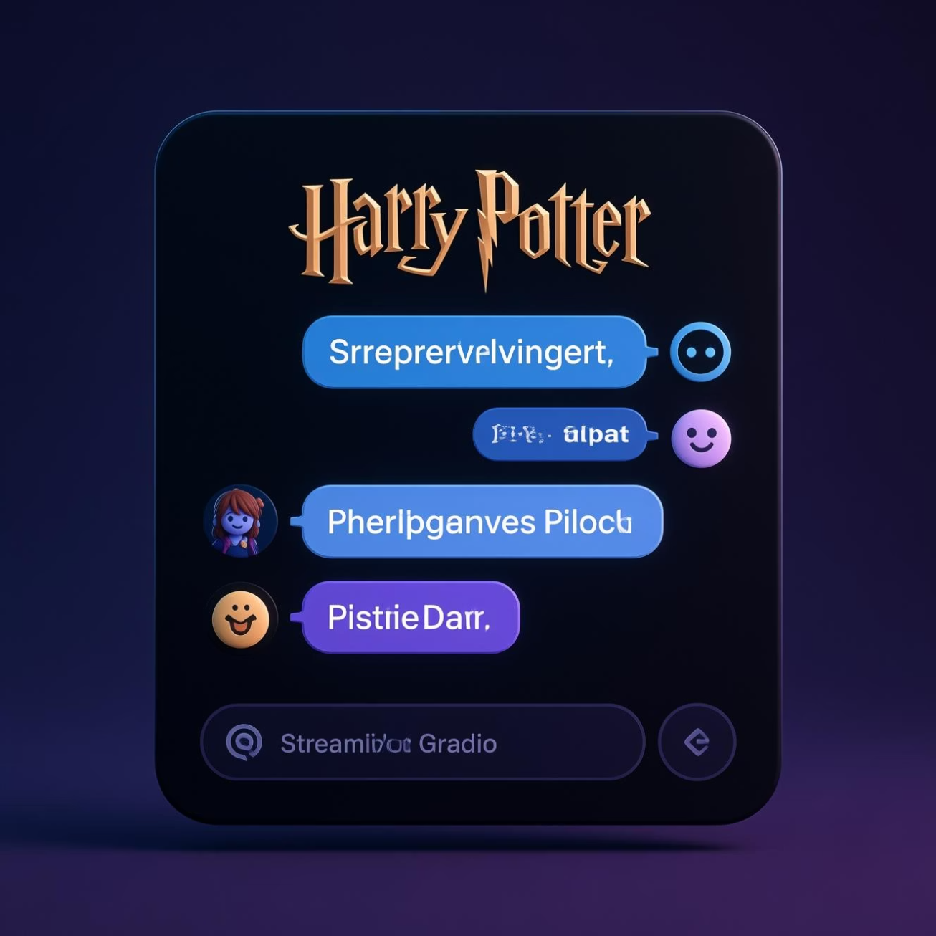
Interfaz Web y Demostración
La aplicación web desarrollada con Streamlit permite interactuar de manera simple y directa con el chatbot RAG.
El usuario ingresa una consulta en lenguaje natural y el sistema:
Genera una respuesta basada en las reseñas del corpus, combinando recuperación + generación.
Muestra las fuentes utilizadas, permitiendo expandir cada una para ver la reseña original.
Incluye indicadores visuales (spinner) para mostrar cuando el sistema está procesando una consulta.
Esta funcionalidad dual proporciona transparencia y confianza en las respuestas del chatbot.

Slide 5
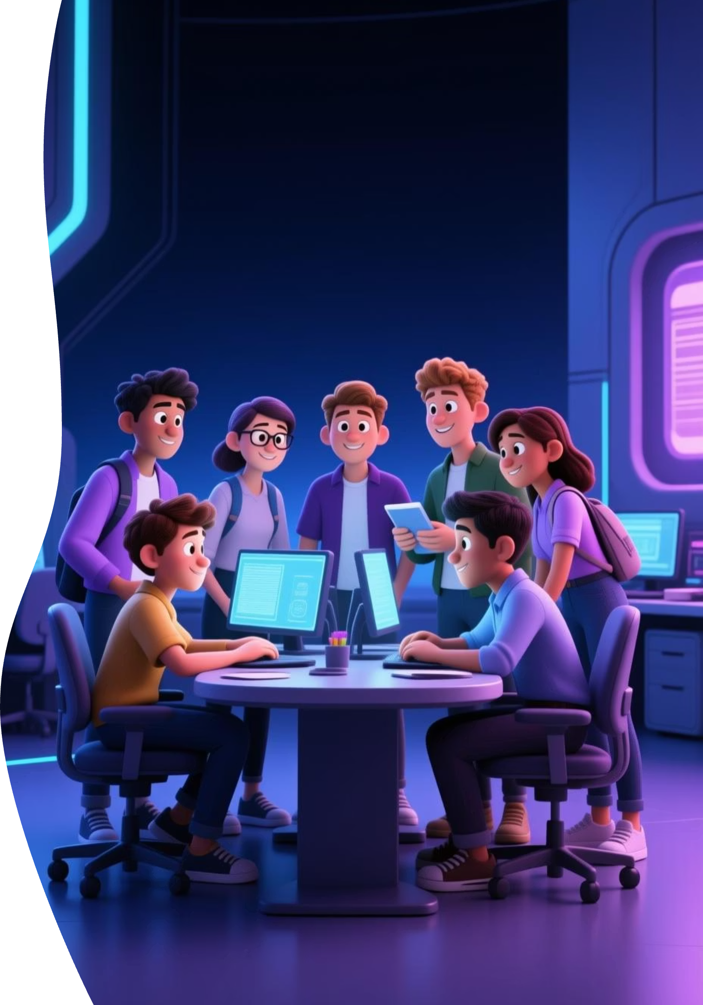
Conclusión:
El proyecto demuestra la implementación práctica de un sistema RAG básico, capaz de recuperar información desde un corpus de reseñas y generar respuestas contextualizadas mediante un modelo LLM.
A pesar de las limitaciones técnicas encontradas —modelos pesados, restricciones de entornos, cambios de versiones, incompatibilidades y falta de GPU— se logró construir una herramienta funcional que:
Integra técnicas modernas de PLN (embeddings, chunking y recuperación semántica).
Utiliza un LLM local (Flan-T5) para generar respuestas basadas en documentos reales.
Presenta una interfaz web clara en Streamlit, mostrando respuestas y las fuentes consultadas.
Permite consultas en lenguaje natural sobre el corpus de reseñas.
Este trabajo constituye una base sólida para futuros desarrollos, como mejorar la calidad de las respuestas, optimizar la recuperación, usar modelos más potentes o integrar un pipeline completo de despliegue en la nube.

Slide 6

Recursos y Contacto
Queremos compartir nuestro trabajo y los resultados obtenidos. Explora el código, la documentación y la demostración funcional.
Video Demostración
Ver Video Demo
Repositorio GitHub
Ir al GitHub del Proyecto
¡Gracias por su atención! Estamos disponibles para preguntas y comentarios.
Contacto: equipo.raganalyzer@ifts24.edu.ar

